Slide 1
МБДОУ №10 «Белочка»
Проект
Хочу расти здоровым!
Подготовила и провела
воспитатель Косарева Т.С.

Slide 2
Цель проекта: Создание единого здоровьесберегающего пространства и формирование навыков здорового образа жизни у детей и родителей.
Задачи проекта:
Создать здоровосберегающую среду для реализации проекта;
Формировать у детей потребность к здоровому образу жизни;
Развивать у детей умение находить нужную информацию и объединять полученные сведения для решения данной проблемы;
Поощрять творческую инициативу детей и родителей в продуктивной деятельности;
Повышать педагогическую и валеологическую культуру родителей.

Slide 3
Актуальность проблемы
Дошкольный возраст является решающим в формировании фундамента физического и психического здоровья. До семи лет идет интенсивное развитие органов и становление функциональных систем организма, закладываются основные черты личности, формируется характер. Важно на этом этапе сформировать у детей базу знаний и практических навыков здорового образа жизни, осознанную потребность в систематических занятиях физической культурой и спортом.
Приобщение к здоровьесберегающему и укрепляющему осознанному поведению детей с дошкольного возраста является актуальной проблемой дошкольного воспитания, т.к. именно в этом возрасте в силу высокой активности детей формируется поведение, складываются привычки. Возникает потребность в поиске практических путей по формированию у детей дошкольного возраста здорового образа жизни.

Slide 4
Ожидаемый результат:
Организация содержательной здоровьесберегающей развивающей среды в группе;
Снижение заболеваемости и повышение уровня здоровья детей;
Сформированность гигиенической культуры у детей и наличие потребности в здоровом образе жизни;
Активное участие родителей в реализации проекта.

Slide 5
Этапы реализации проекта:
I этап – подготовительный • Анкетирование родителей по проблеме • Обсуждение и постановка цели и задач с воспитателями, детьми , родителями • Создание необходимых условий для реализации проекта • Разработка маршрута для участников проекта • Обоснование, предсказание путей реализации проекта II этап – основной ( практический).
Практическая реализация проекта с использованием активных форм совместной деятельности детей и родителей, на основе интеграции образовательных областей.
III этап-заключительный
Результаты практической деятельности , презентация совместного продукта, подведение итогов. • Обработка результатов по реализации проекта • Презентация проекта

Slide 6
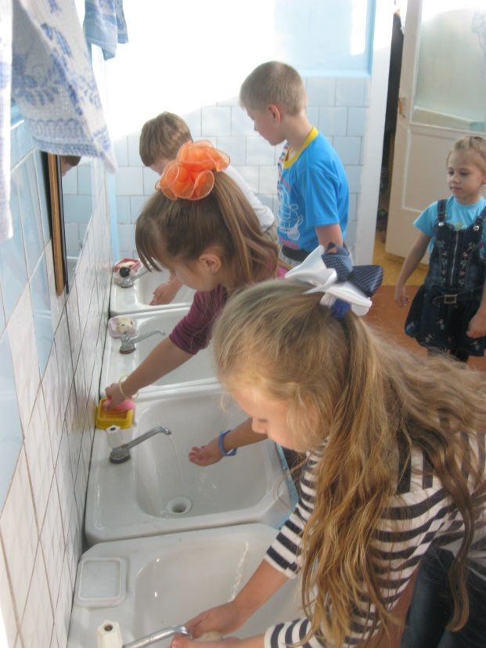
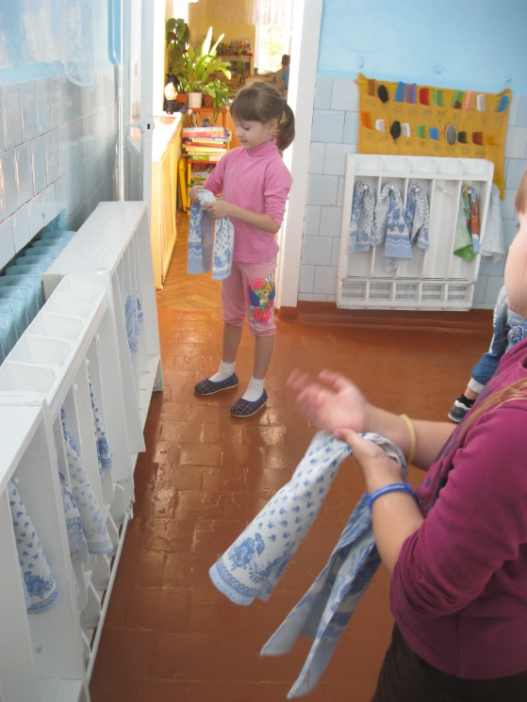
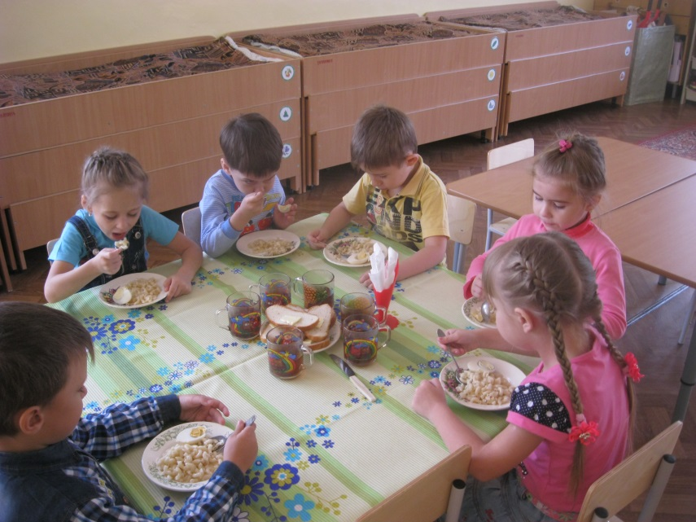

Slide 7
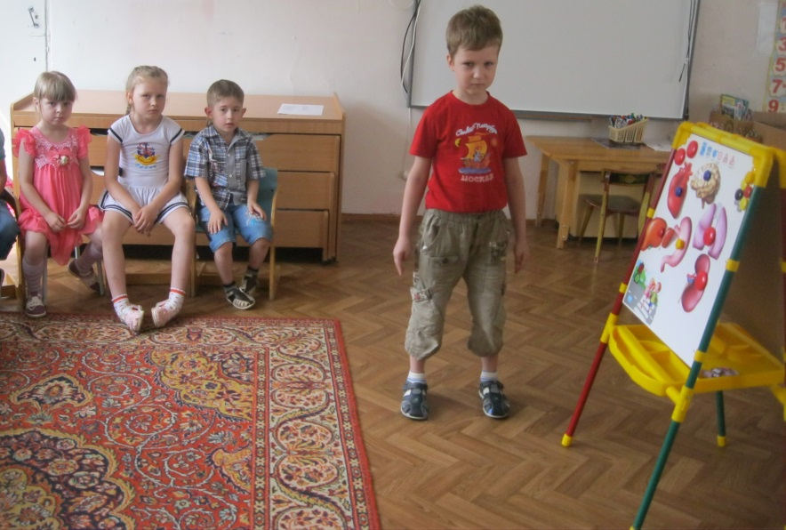
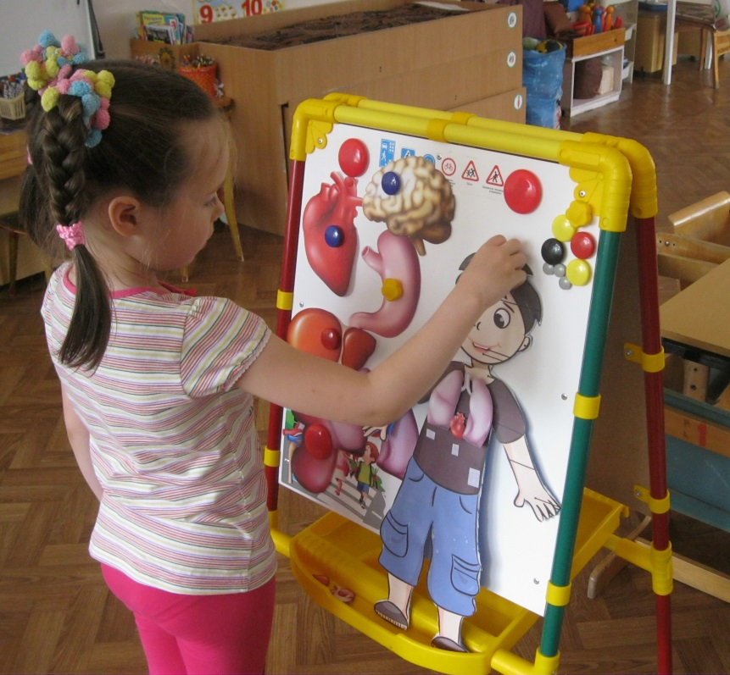
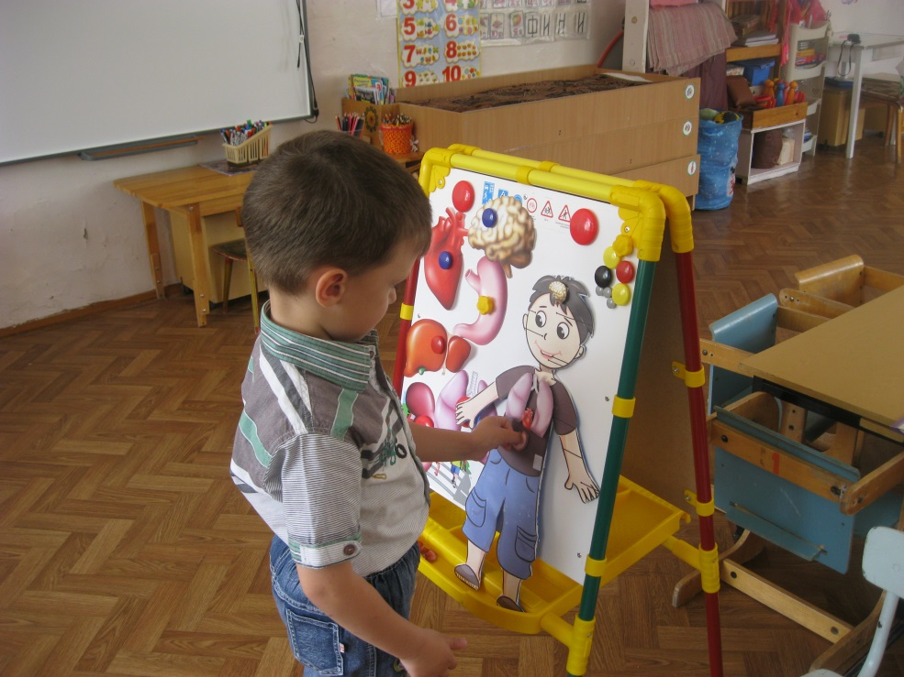

Slide 8
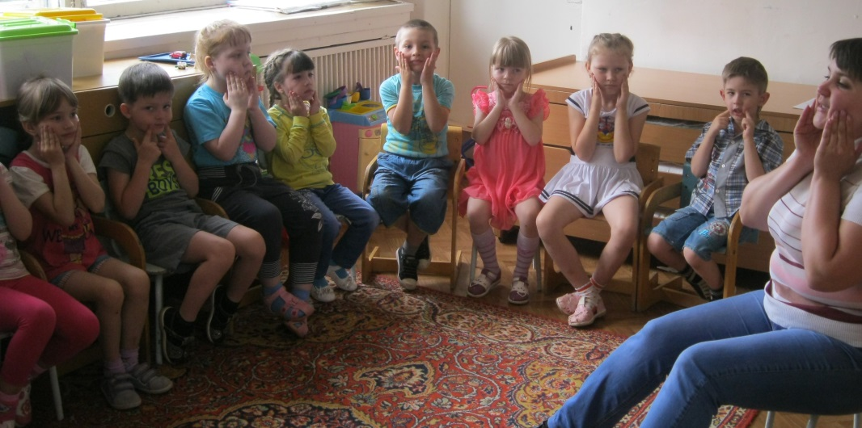
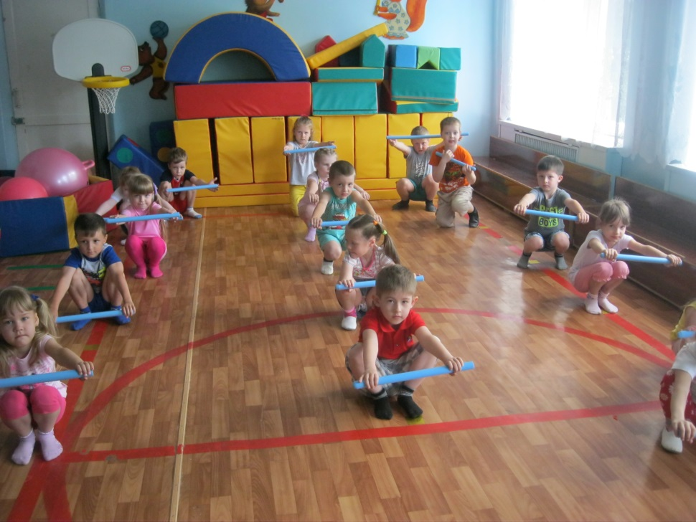

Slide 9
